Slide 1

APROVECHAMIENTO DE CALOR DE BAJAS TEMPERATURAS Y SU CONVERSIÓN EN ENERGÍA ELECTRICA
Alejandro R. Gorosito, Hernán M. Solier Zandomeni, Leandro A. Gieco Sebastián E. Pralong, Alicia E. Carbonell.
Laboratorio de Termofluidos, Facultad Regional Paraná, Universidad Tecnológica Nacional, Almafuerte 1033, Paraná, Entre Ríos (3100).
Email de contacto principal: ramongorosito@frp.utn.edu.ar

Slide 2
. La contaminación del medio ambiente por la producción energética indiscriminada es ampliamente reconocida como una amenaza ambiental significativa a nivel mundial
Hablar de eficiencia energética es fundamental si queremos seguir produciendo energía de manera sustentable en el tiempo, afectando de manera mínima el ecosistema. Este trabajo se hace sobre la hipótesis que la energía más limpia y económica es la que no se consume.

Slide 3
Objetivo
Avanzar en una aplicación particular de:
  conversión de calor desperdiciado de medias y bajas temperaturas, en energía eléctrica, para uso dentro de plantas industriales.

Slide 4


Funcionamiento de placas termogeneradoras
Flujo de calor
Fuente Cálida
Placa Peltier
Fuente fría
generación de energía eléctrica
Sistema de alumbrado
secundario

Slide 5
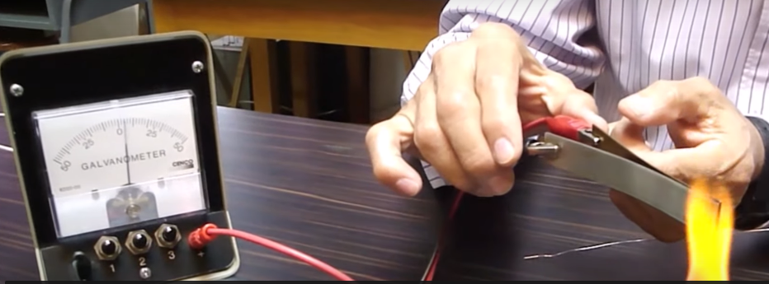
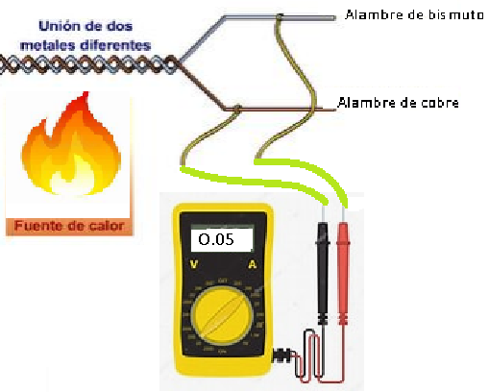
Efecto Seebeck
El efecto Seebeck fue descubierto por el Físico Thomas Seebeck en 1821.
Uniendo una lámina de cobre con otra de bismuto, en un circuito cerrado, al calentar una de las uniones se genera una corriente eléctrica que fluye por el aplicando una diferencia de temperatura

Slide 6
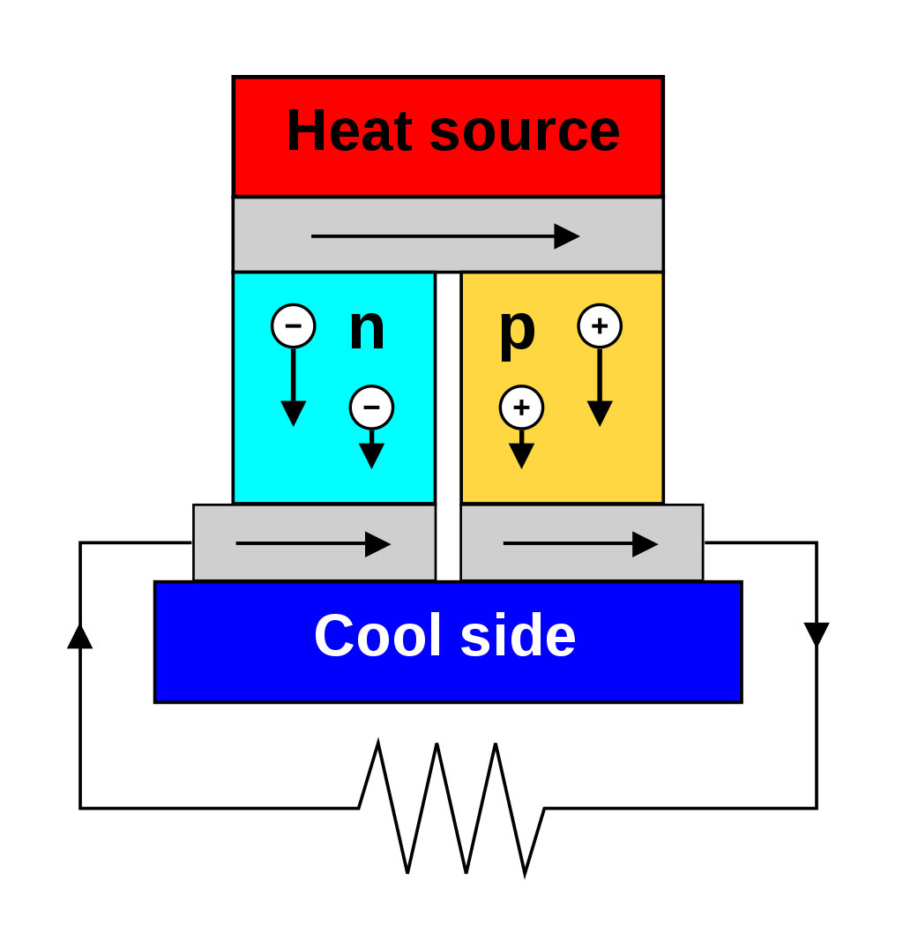
Efecto Seebeck en semiconductores P-N
De Ken Brazier - self-made, based on w:Image:ThermoelectricPowerGen.jpg by CM Cullen (which is GFDL 1.2 and CC-by 2.5 licensed), CC BY-SA 4.0, https://commons.wikimedia.org/w/index.php?curid=3372874n

Slide 7
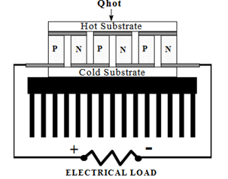
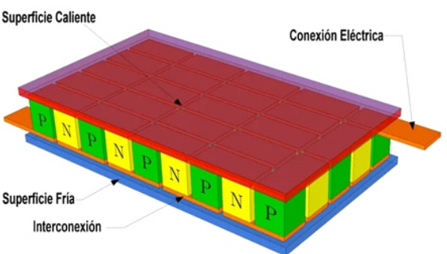
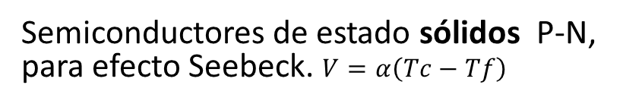
MODELO SIMPLE DE CONEXIÓN DE LAS PLACAS TERMOGENERADORAS.
Semiconductores de estado sólidos P-N, para efecto Seebeck. $V=α\left(Tc−Tf\right)$
En cada celda Peltier se usan unos 200 pares P-N, conectadas en serie.

Slide 8
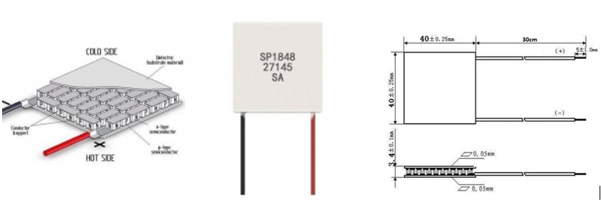
Placas generadoras elegidas: datasheet (placa TEC1 27145 SP1848 SA).
Termoelectric Power Generator TEG Module
Especificaciones: Material: Ceramic / Bismuth Telluride Color: White Temperature(C): 120 Open circuit voltage(V):4.8 Module weigh: 250g Module size:4*4*0.4 cm (L*W*H) Package weight:26g /0.92oz Package size:14.5*10*0.4cm/5.7*4*0.2inch (L*W*H) | Características Pequeño y liviano. Generador de energía. Sellado para protección contra la humedad. Con elementos térmicos formulados para optimizar la generación de Seebeck. Mayor temperatura en la cara caliente: 150 C.
Estimación de potencia generada por diferencia de temperatura entre las dos faces: 20º ⇨0.97V, 225mA 40º ⇨1.8V, 368mA 60º ⇨2.4V, 469mA 80º ⇨3.6V, 558mA 100º ⇨4.8V, 669mA

Slide 9
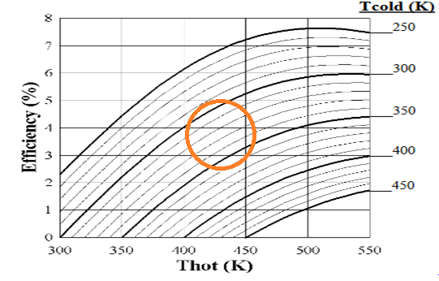
Producción de las placas similares datasheet(placa TEC1 27145 SP1848 SA).

Slide 10
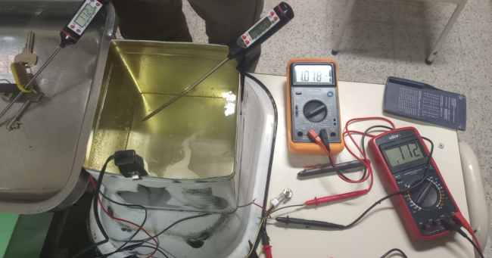
Experiencia
Se iniciaron las pruebas de aprovechamiento del calor colocando una placa Peltier, adherida con grasa grafitada entre dos recipientes metálicos, uno con agua fría y el otro con agua caliente, a temperaturas controladas y estacionarias, durante una hora, para diferencias de temperatura entre 60º C y 80ºC.

Slide 11
Resultados
Mediciones de tensión para distintas diferencias de temperatura entre caras del módulo
Mediciones de potencia para distintas diferencias de temperatura entre caras del módulo

Slide 12
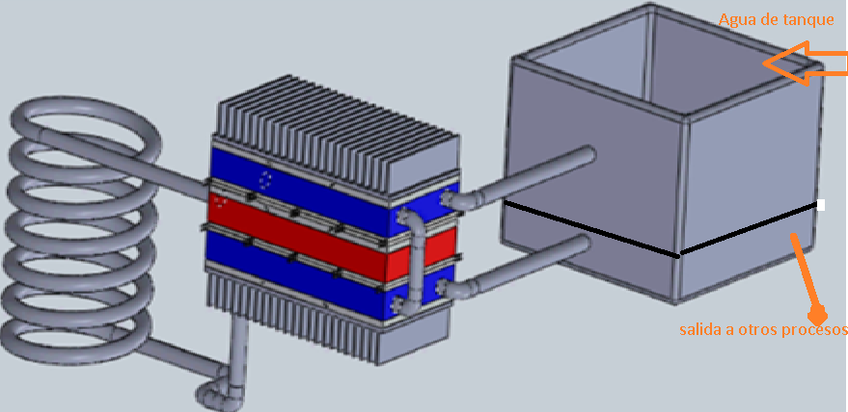
Selección del prototipo de aplicación

Slide 13
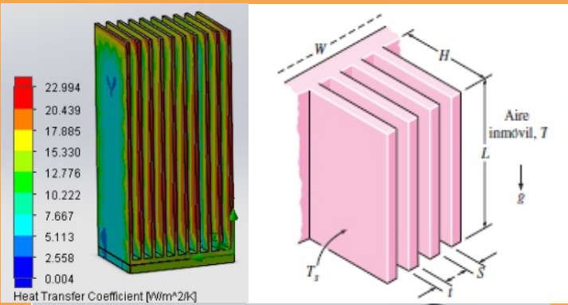
Disipadores del prototipo
Cálculo del disipador de una placa en función de mantener las temperaturas a ambos lados de la placa y prolongar su vida útil.
Ancho 70 mm y 50 mm de alto, con su cara caliente a 80ºC y una temperatura ambiente de 20ºC.

Slide 14
Generación del prototipo
Se utilizaron 20 módulos termoeléctricos, en un arreglo eléctrico de 10 módulos en serie, con dos series asociadas en paralelo.
Generación aproximadamente de 40 W.
Los módulos se dispusieron a ambos lados de la fuente caliente y las placas frías.

Slide 15
Conclusión
La placa ensayada produjo potencias en los rangos esperados, de acuerdo con los datasheet de las placas usadas
El significado del estudio está relacionado con familiarizarse en la utilización de dispositivos generadores de potencia en continua, controlar los mecanismos de estabilización de las temperaturas en las caras caliente y fría de los módulos Peltier y ver la evolución tecnológica temporal de fabricación de estas celdas.
El uso industrial de las placas termo generadoras tiene que desarrollarse y difundirse porque parten de la premisa de aprovechar el calor que se pierde en alguno de los procesos de producción.
Se debe tener en cuenta la vida útil de los módulos expuestos a altas temperaturas. Los constituyentes de la soldadura pueden degradarse a altas temperaturas y disminuir el rendimiento y, podrían causar fallas importantes. Este proceso puede controlarse mediante la aplicación de protectores sobre el material de las celdas que permitan pasar el calor. Los materiales en el mercado son de supervivencia a corto plazo para diferencias de temperaturas altas. Las celdas Peltier se pueden usar como generadores de energía de baja intensidad si se tienen en cuenta los efectos de la exposición a altas temperaturas. La eficiencia de producción de energía eléctrica depende de maximizar la diferencia de temperatura y esto implica soportes técnicos de montajes innovadores, sobre todo en las soldaduras de las uniones, que se van modificando año a año.
Habrá que evaluar anualmente la potencia producida para ver cómo las nuevas tecnologías introducen mejoras que ameriten la utilización en gran escala de dispositivos como el prototipo para aprovechar el calor perdido.

